Slide 2
СОДЕРЖАНИЕ
О заводе ПРОМАВТО.
Технологии.
Рефрижераторы.
Фургоны специальные.
АРМ ГРС
Лаборатории неразрушающего контроля.
ПКСР ЧАЙКА.
Агрегат ремонтно-сварочный.
Командно-штабные машины.
Лаборатории ЭХЗ.
Система быстросъемных кузовов.

Slide 3
ЗАВОД ПРОМАВТО
Создали компанию «Автохолод». Основное направление деятельности – продажа коммерческих автомобилей ГАЗ.
Получили статус официального производителя надстроек для
Ввели в эксплуатацию лабораторию по оценке коэффициента теплопроводности изотермических фургонов и производительности холодильных систем.
Сертифицировали систему менеджмента качества по стандарту ISO 9001.
^{Первые поставки в}
^{ОАО «ГАЗПРОМ».}
Получили статус официального производителя надстроек для
Получили статус официального производителя надстроек для
2000
2005
2008
2009
2013
2014

Slide 4
ТЕХНОЛОГИИ
ФУРГОН
КАРКАС
СЭНДВИЧ
ПЕНОПЛАСТ
ППУ
(35≤ρ≤100 кг/м³)
ЭППС (ρ=const)
ППУ
+ вариативная плотность;
+ низкая теплопроводность в первые годы.
‒ гигроскопичность;
‒ с годами увеличивает теплопроводность;
‒ ниже прочность, чем у ЭППС, при
‒ одинаковой плотности.
ЭППС
+ нулевая гигроскопичность;
+ выше прочность, чем у ППУ, при
‒ одинаковой плотности;
+ с годами не теряет свойств.
‒ неизменная плотность;
‒ теплопроводность выше, чем у ППУ
‒ в первые годы.
5-слойная сэндвич-панель – мифы о прочности!

Slide 5
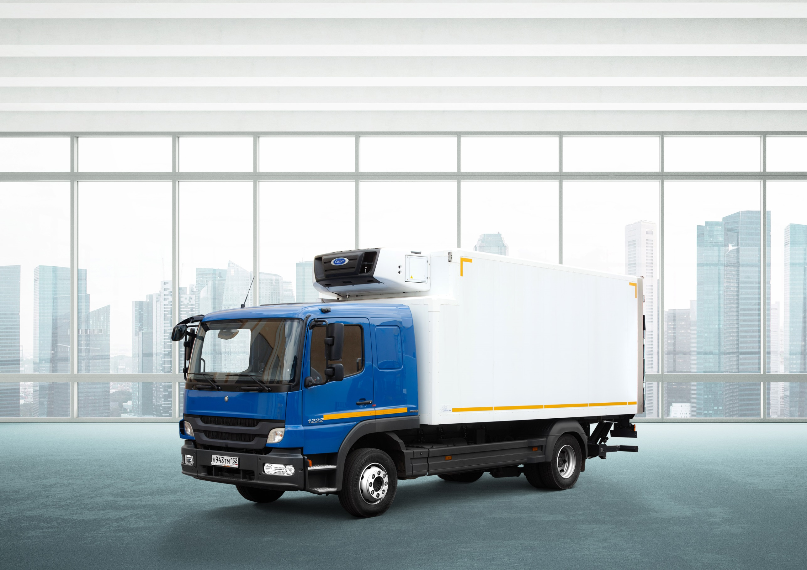
РЕФРИЖЕРАТОРЫ
Высокие технологии для бережливых перевозчиков

Slide 6
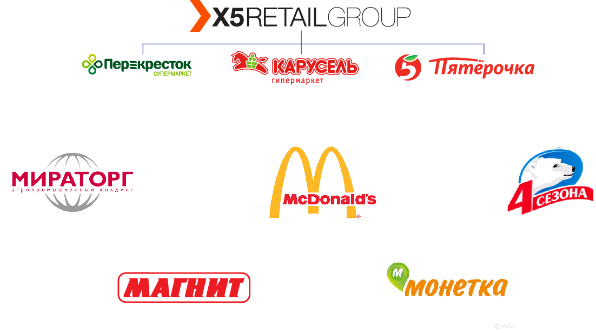
РЕФРИЖЕРАТОРЫ
Нашими фургонами доставляют продукты:

Slide 7
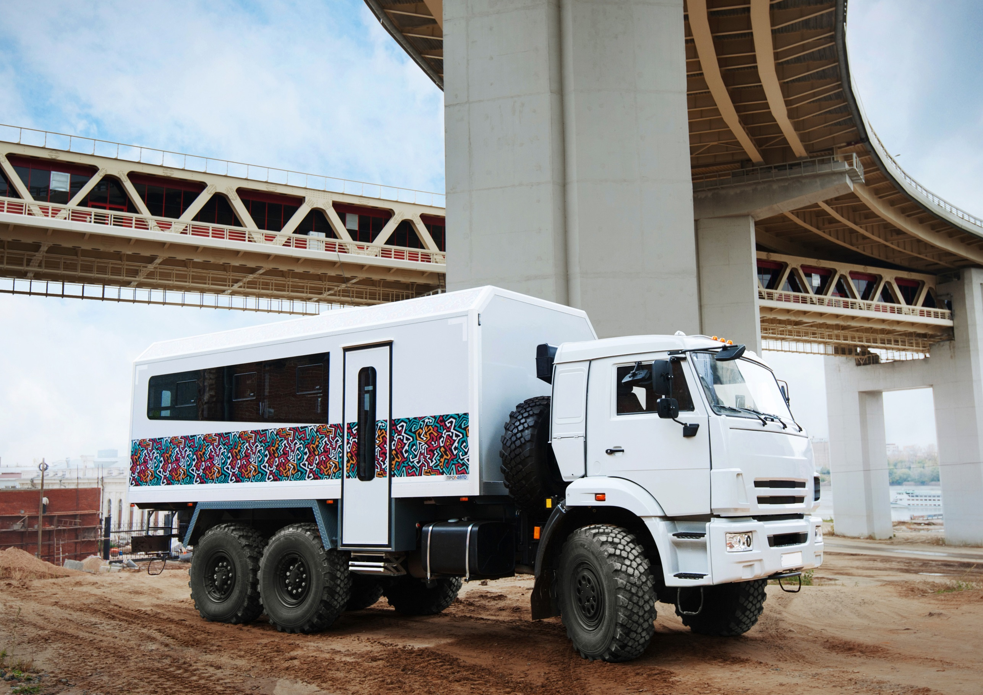
ФУРГОНЫ СПЕЦИАЛЬНЫЕ
Техника для людей

Slide 8
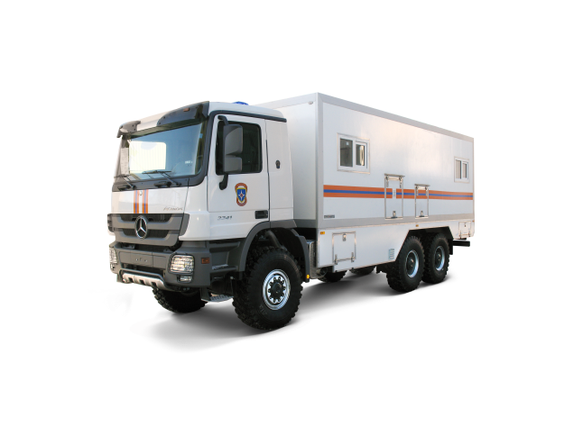
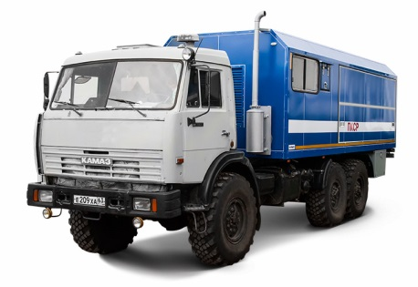
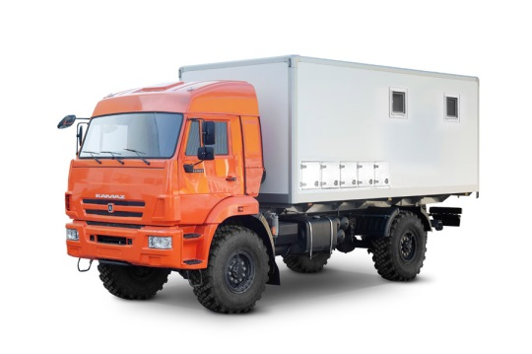
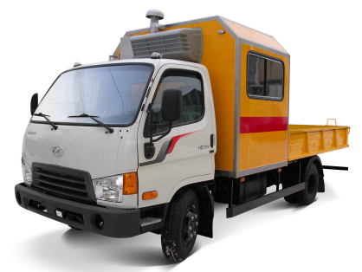
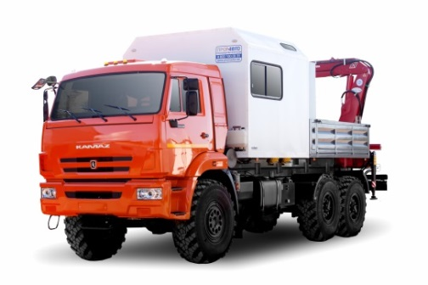
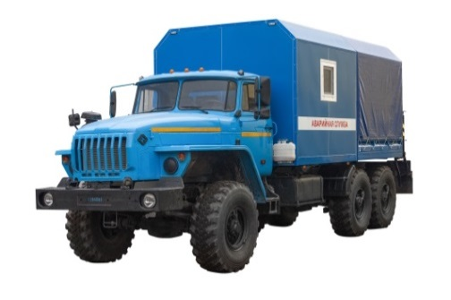
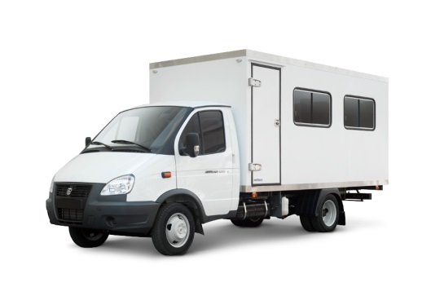
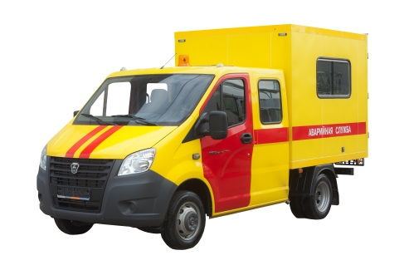
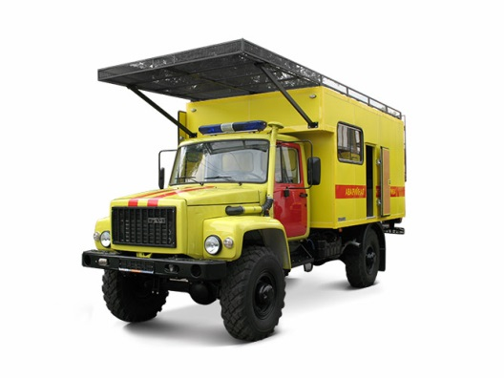
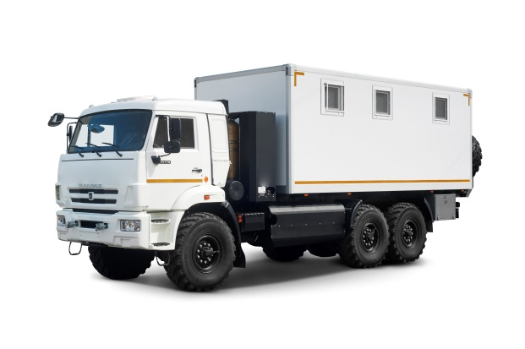
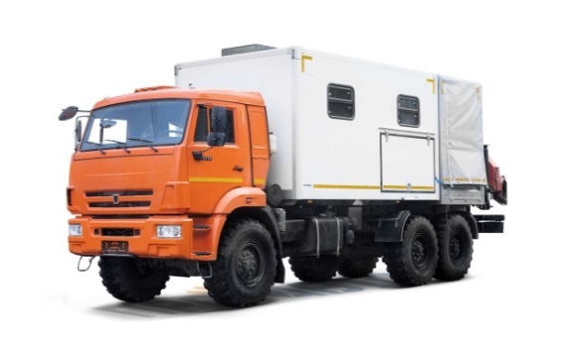
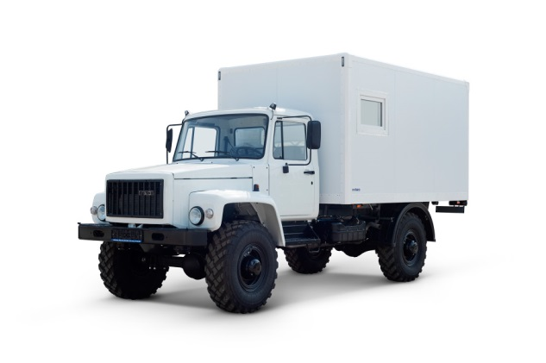
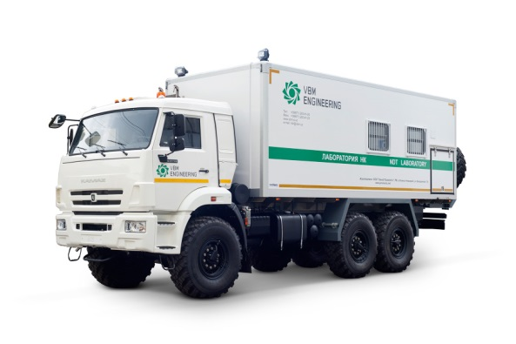
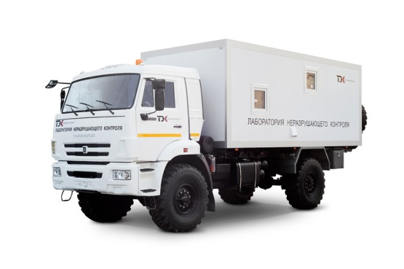
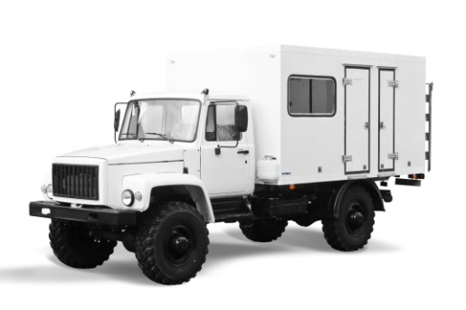
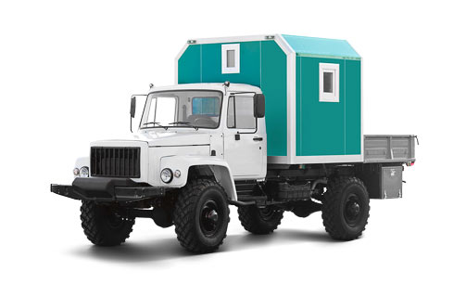
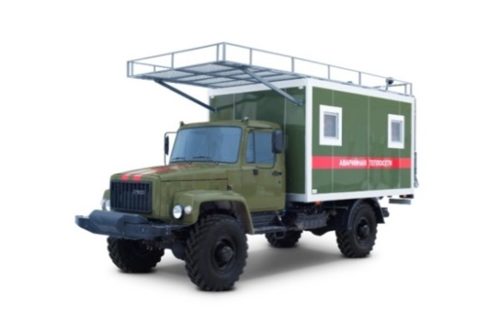
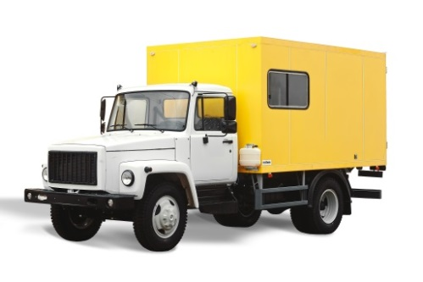
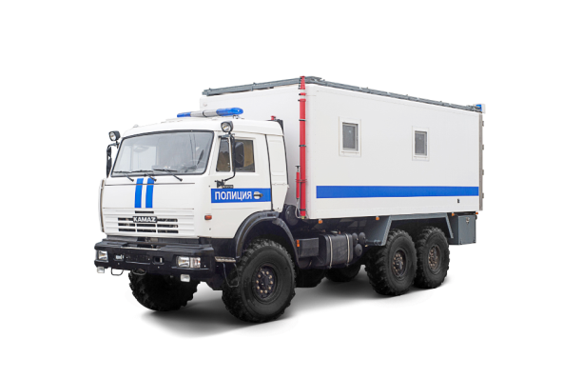
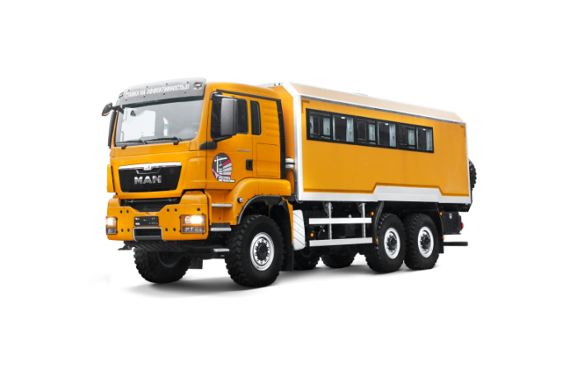
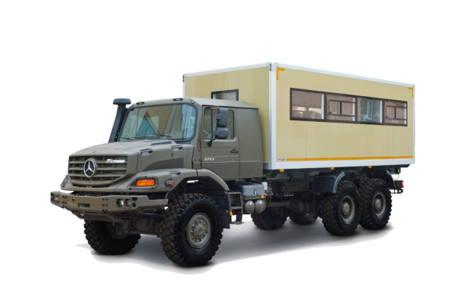
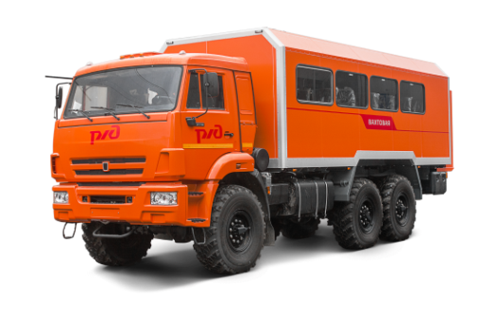
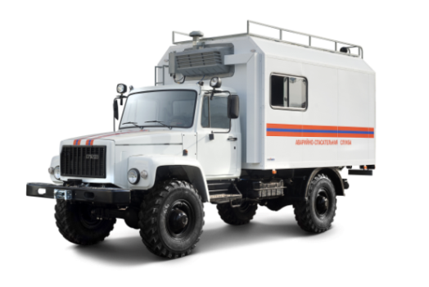
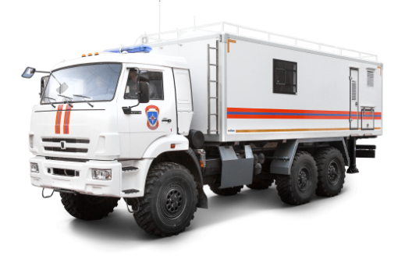
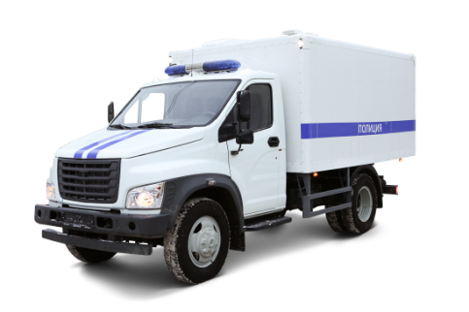
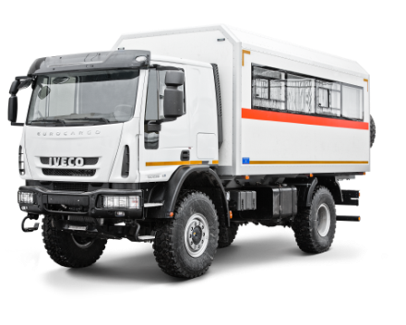
ФУРГОНЫ СПЕЦИАЛЬНЫЕ
ПЕРЕДВИЖНЫЕ СВАРОЧНЫЕ МАСТЕРСКИЕ
ПЕРЕДВИЖНЫЕ МАСТЕРСКИЕ РАЗЛИЧНОГО НАЗНАЧЕНИЯ
ПКСР
Передвижной комплекс
сварочных работ
АРС
Агрегат ремонтно-сварочный
АСМ
Аварийно-сварочная машина
АРМ
Аварийно-ремонтная машина
ЛАБОРАТОРИИ РАЗЛИЧНОГО НАЗНАЧЕНИЯ
ВАХТОВЫЕ АВТОБУСЫ
АРМ ГРС
Аварийно-ремонтная мастерская газораспределительных станций
ЛМ
Линейная машина
ЭХЗ
Лаборатория электрохимзащиты
СПЕЦАВТОМОБИЛИ МВД И МЧС

Slide 9
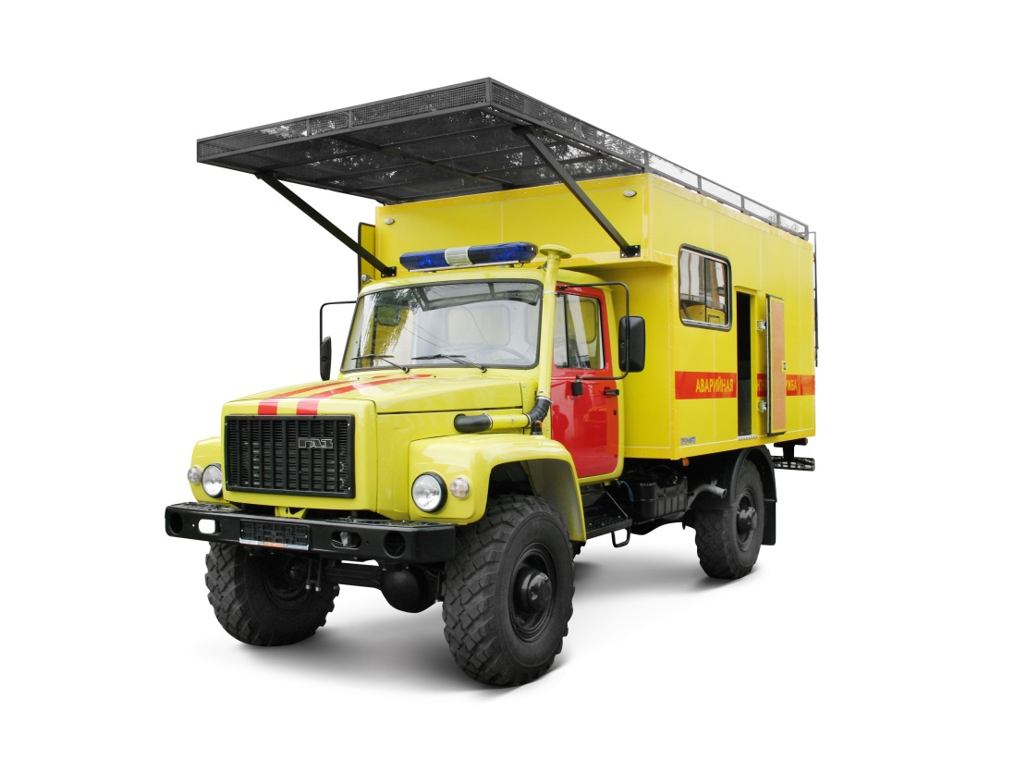
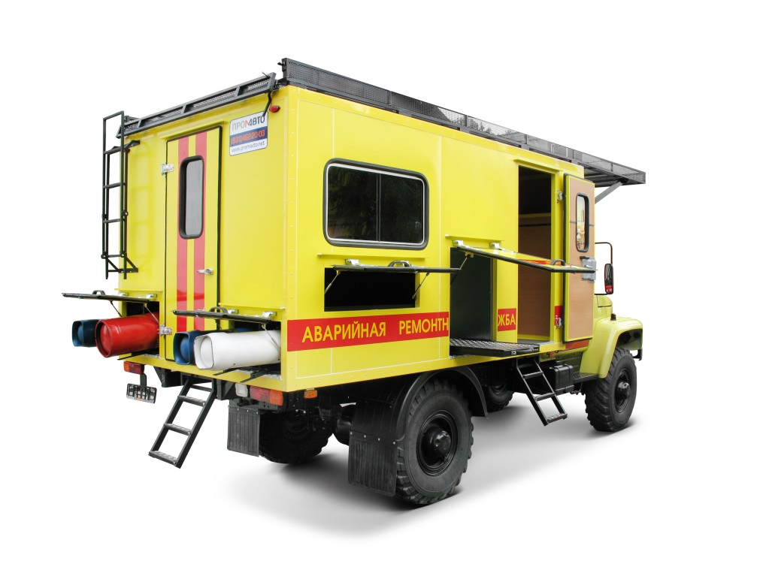
АРМ ГРС
АРМ ГРС — аварийно-ремонтная мастерская газораспределительных станций.
Оборудование:
Пассажирские места, 4 шт.
Электростанция.
Сварочный инвертор.
Комплект электросварки.
Баллоны с кислородом, 2 шт.
Баллон с ацетиленом.
Баллон с пропаном.
Газорезательный комплект.
Ручной инструмент.
Комплект дорожных знаков.
Верстак.
Стеллаж для инструмента.
Подробности – в раздаточных материалах

Slide 10
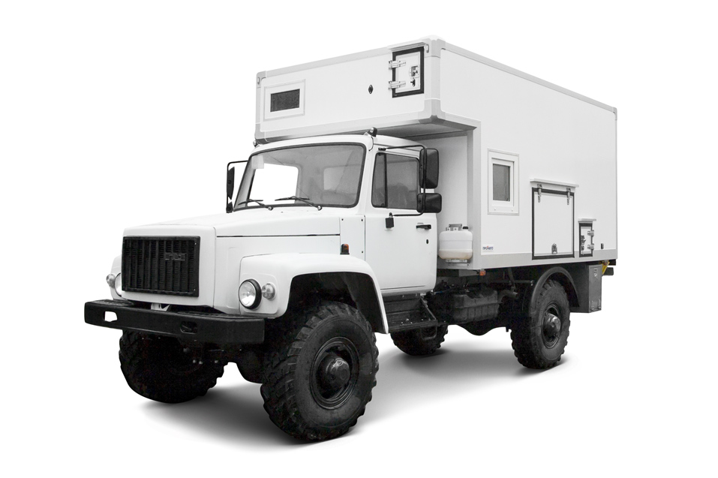
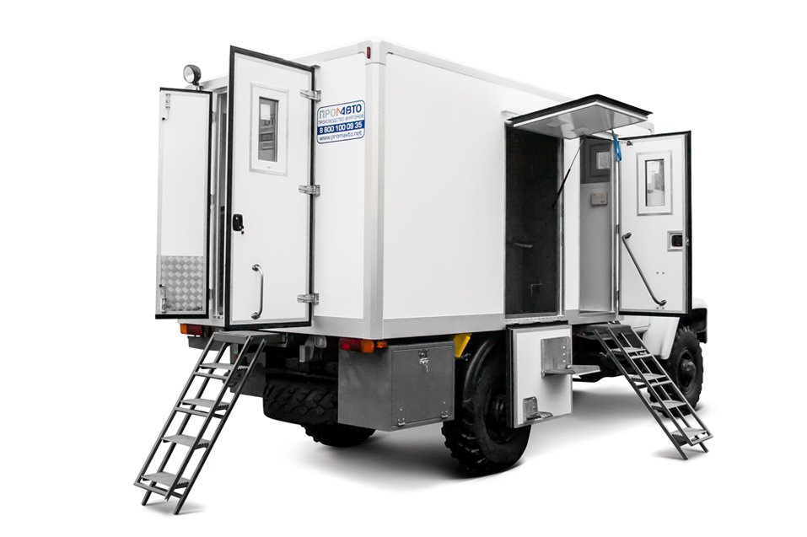
АРМ ГРС
АРМ ГРС — аварийно-ремонтная мастерская газораспределительных станций.
Оборудование:
Пассажирские места, 3 шт.
Электростанция.
Сварочный инвертор.
Комплект электросварки.
Баллон с кислородом.
Баллон с пропаном.
Газорезательный комплект.
Ручной инструмент.
Комплект дорожных знаков.
Верстак.
Стеллаж для инструмента.
Короб для перевозки труб.
Подробности – в раздаточных материалах

Slide 11
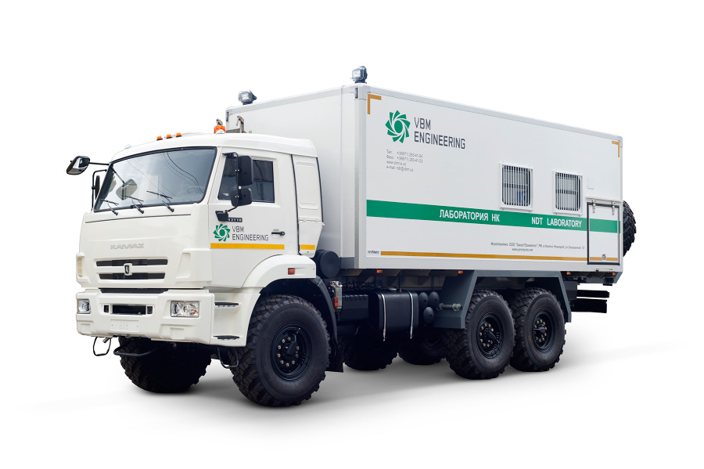
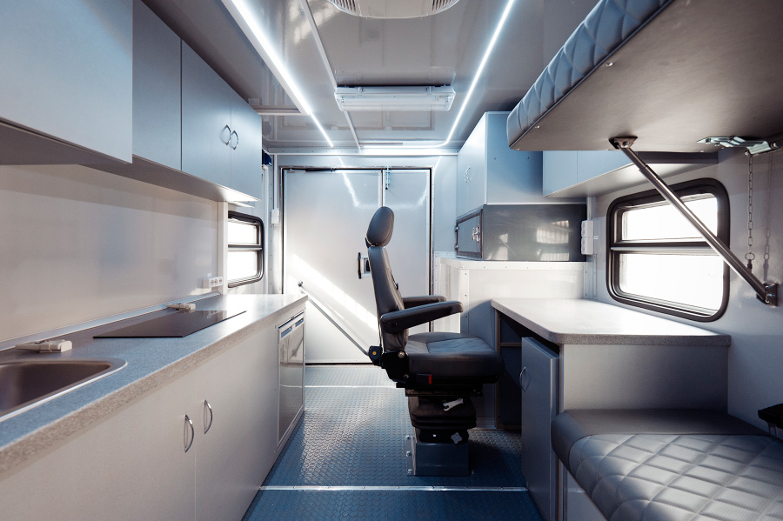
ПЕРЕДВИЖНЫЕ ЛНК
ЛНК — лаборатория неразрушающего контроля.
Комплектация определяется исходя из:
Характеристик объектов контроля: материал, диапазон толщин и диаметров труб.
Применяемых методов контроля:
радиографический,
ультразвуковой,
магнитный,
визуальный,
контроль проникающими веществами,
вихретоковый контроль,
тепловой контроль.
Используемых нормативов контроля: ГОСТы или внутренние нормативы заказчика.
Подробности – в раздаточных материалах

Slide 12
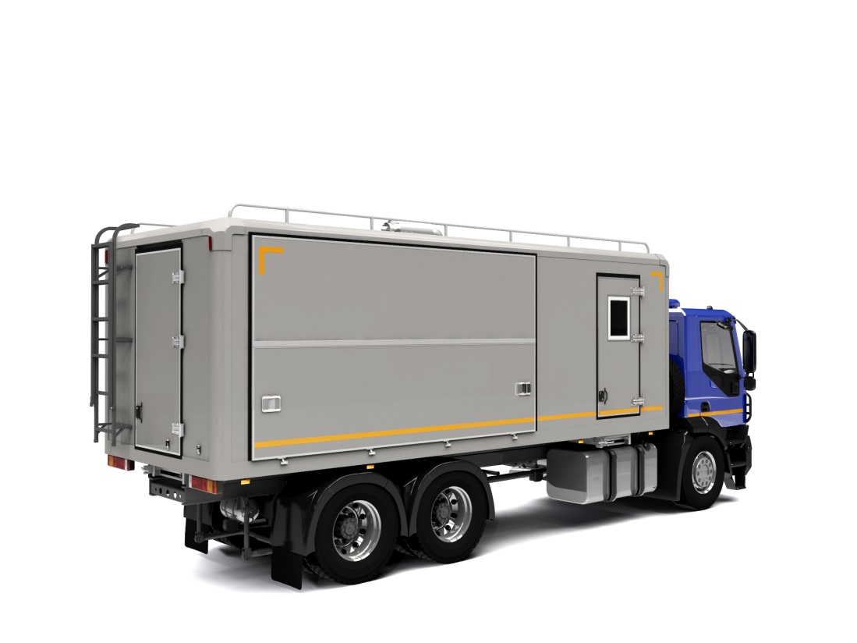
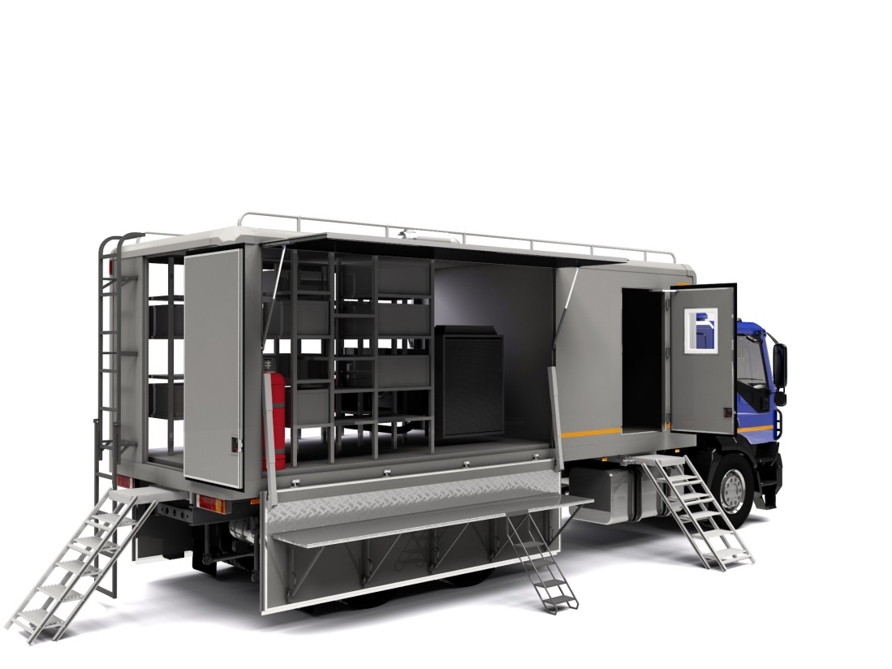
ПКСР «ЧАЙКА»
ПКСР «Чайка» — передвижной комплекс сварочных работ с удобным доступом к оборудованию.
Оборудование:
Сварочный аппарат ИТС-200 для ручной дуговой сварки (220 В).
Сварочный аппарат ИТС-350 с БУ-ТИГ для сварки штучным электродом (РД) или неплавящимся электродом на постоянном токе в среде аргона (РАД) всех металлов за исключением алюминия и его сплавов (380 В).
Сварочный полуавтомат ИТС-450 для ручной дуговой (РД) и полуавтомати-ческой (MИГ-МАГ) сварки (380 В).
Электростанция дизельная АД100С-Т400-1РГХ с ПЖД.
Устройство размагничивания.
Индукционный нагреватель.
Подробности – в раздаточных материалах

Slide 13
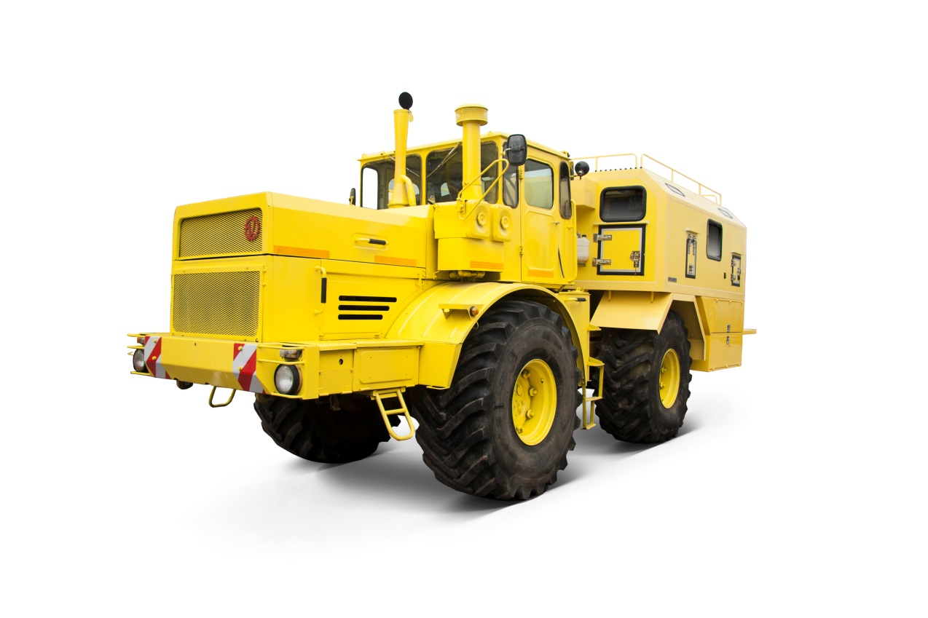
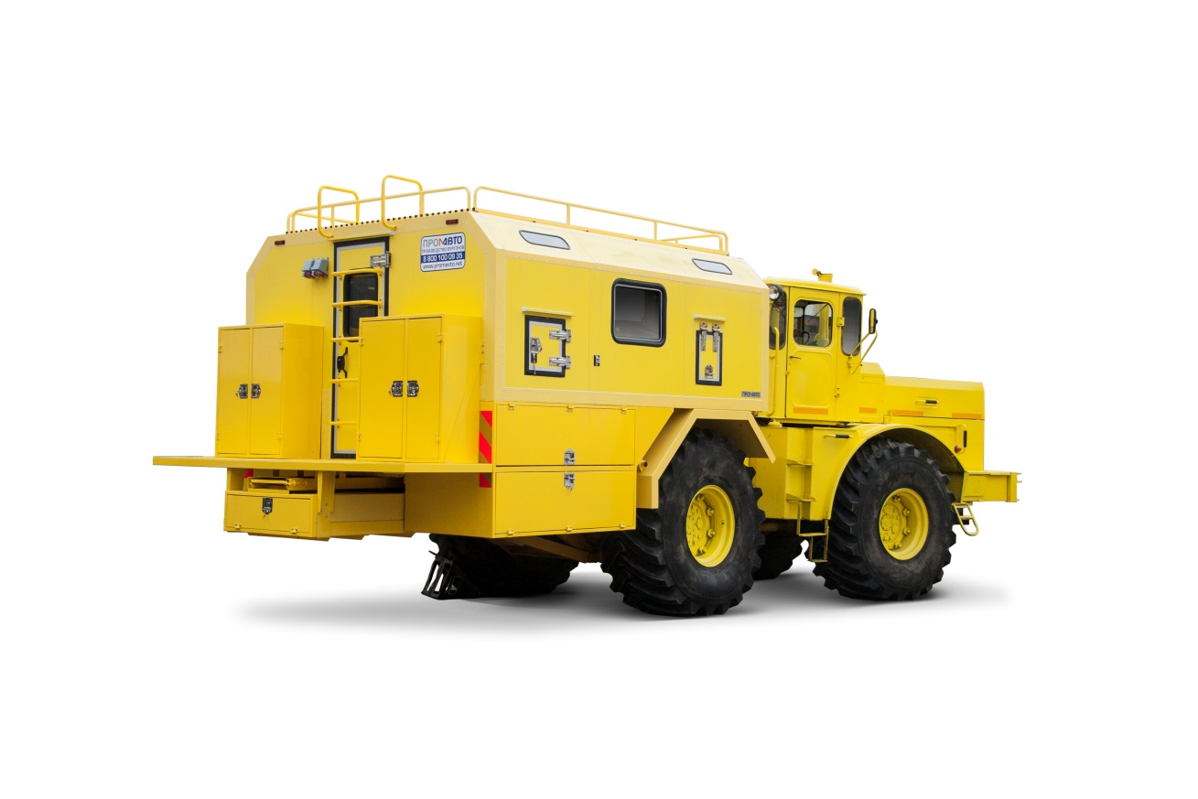
АГРЕГАТ РЕМОНТНО-СВАРОЧНЫЙ
АГРЕГАТ РЕМОНТНО-СВАРОЧНЫЙ — передвижная мастерская, предназначенная для транспортировки и использования сварочного оборудования рабочими бригадами в местах проведения ремонтных работ на трассе трубопроводов при температуре окружающей среды от -45 °С до +40 °С.
Оборудование:
Размагничивающее устройство «АУРА».
Сварочный аппарат ВД 506 – 2 шт.
Сварочный аппарат ВД 306 – 2 шт.
Устройство размагничивания.
Индукционный нагреватель.
Электропечь для прокалки и сушки электродов.
Сварочная палатка.
Подробности – в раздаточных материалах

Slide 14
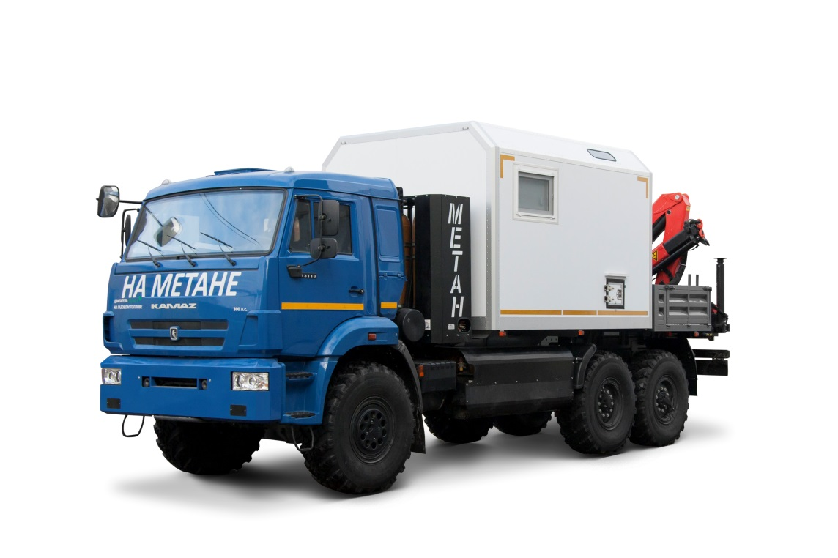
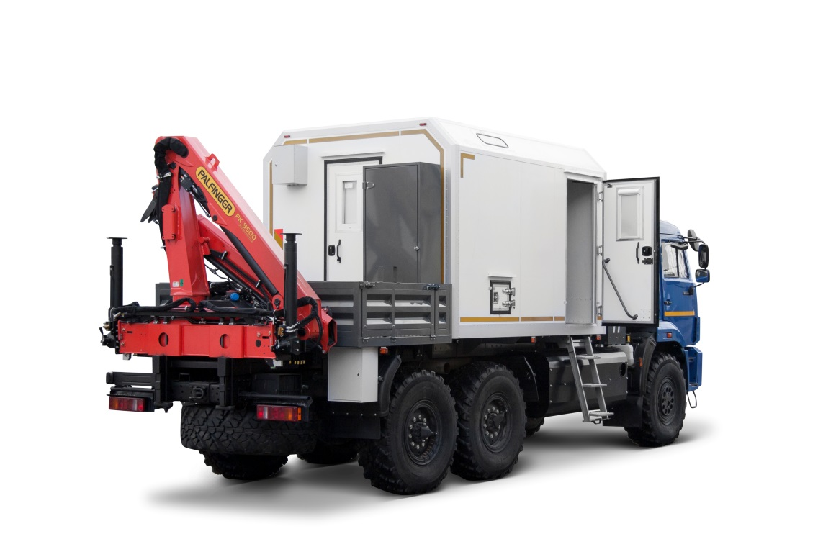
ЛАБОРАТОРИИ ЭХЗ
Лаборатория ЭХЗ — передвижная лаборатория электрохимзащиты и контроля технического состояния трубопроводов.
Комплектация определяется индивидуально под требования заказчика.
Подробности – в раздаточных материалах

Slide 15
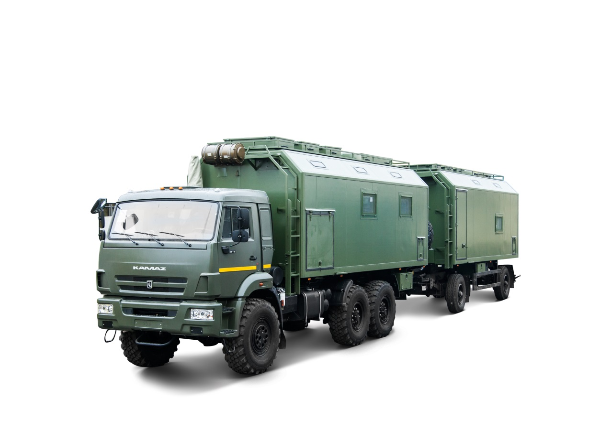
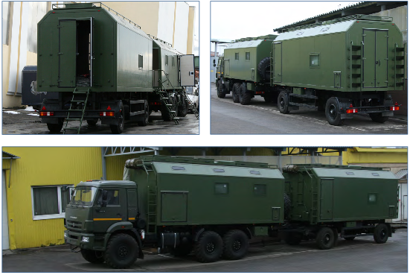
КОМАНДНО-ШТАБНЫЕ МАШИНЫ
Командно-штабная машина предназначена для работы и проживания штаба, в полевых условиях.
Оборудование:
Средства спутниковой связи.
Средства-радиосвязи.
Средства телефонной связи.
Бытовой отсек.
Жилой отсек.
Отсек связиста.
Отсек для совещаний.
Отсек генератора и вспомогательного оборудования.
Подробности – в раздаточных материалах

Slide 16
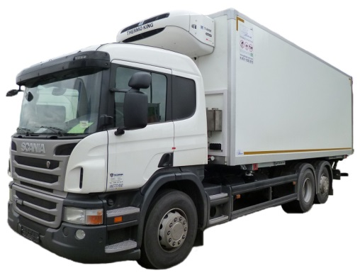
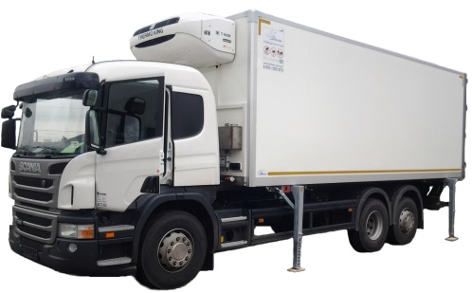
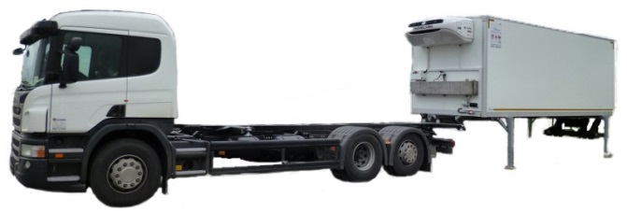
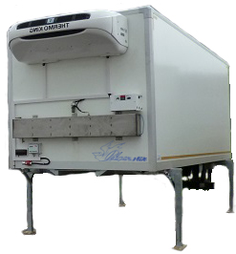
СИСТЕМА БЫСТРОСЪЕМНЫХ КУЗОВОВ
Грузовой автомобиль
Cъeмный кузов
Мы производим различные варианты быстросъемных кузовов:
кунги
бортовые платформы, в т.ч. с КМУ
цистерны

Slide 17
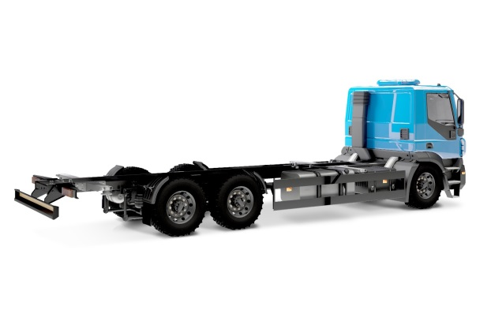
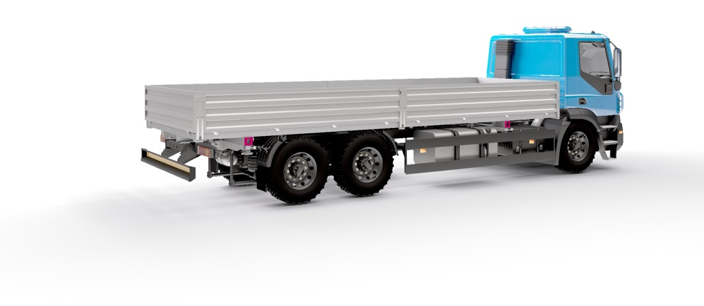
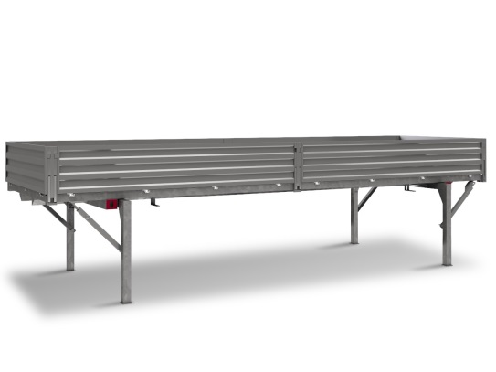
СИСТЕМА БЫСТРОСЪЕМНЫХ КУЗОВОВ

Slide 18
СИСТЕМА БЫСТРОСЪЕМНЫХ КУЗОВОВ
Принцип действия системы быстросъемных кузовов состоит в том, что грузовое шасси с помощью пневматических механизмов поднимает кузов на определенную высоту, затем кузов ставится на землю с помощью выдвижных механических аутригеров. Автомобиль возвращается в транспортное положение и выезжает «из-под» кузова, будучи уже готовым для установки нового кузова.
Весь процесс занимает 5 минут и осуществляется без использования крана и других подъемных механизмов.
Экономия, достигаемая за счет покупки одного шасси вместо трех-четырех, дополняется снижением расходов на содержание автопарка и водительского состава. Автомобиль и несколько съемных кузовов могут эффективно работать в разных местах. Вы исключаете простой транспорта в месте проведения работ, простой транспорта в гараже. Вы получаете возможность раздельной замены/покупки шасси и кузова по мере износа того и другого.
ВЫГОДЫ:
ОДИН АВТОМОБИЛЬ
ОДИН ВОДИТЕЛЬ
ОДНА ПОСТАНОВКА НА УЧЕТ
ОДНА СТРАХОВКА
ОДНА ОПЛАТА ТРАНСПОРТНОГО НАЛОГА
ОДИН ПТС
ОДИН ТЕХОСМОТР

Slide 19
СИСТЕМА БЫСТРОСЪЕМНЫХ КУЗОВОВ
ШАССИ = 4’200’000 руб.
КУНГ = 2’800’000 руб.
ДОРАБОТКА:
ШАССИ = 800’000 руб.
КУНГА = 200’000 руб. * 2
ЭКОНОМИЯ:
3’000’000 руб.

Slide 20
СИСТЕМА БЫСТРОСЪЕМНЫХ КУЗОВОВ
50 ШАССИ И 50 КУНГОВ
ИТОГОВАЯ СТОИМОСТЬ:
350’000’000 руб.

Slide 21
СИСТЕМА БЫСТРОСЪЕМНЫХ КУЗОВОВ
25 ШАССИ И 50 КУНГОВ
ИТОГОВАЯ СТОИМОСТЬ:
275’000’000 руб.
ЭКОНОМИЯ:
75’000’000 руб.

Slide 22
СИСТЕМА БЫСТРОСЪЕМНЫХ КУЗОВОВ
КАКОВ БУДЕТ РАЗМЕР
ЭКОНОМИИ ДЛЯ
ВСЕГО ГАЗПРОМА?!

